Slide 1
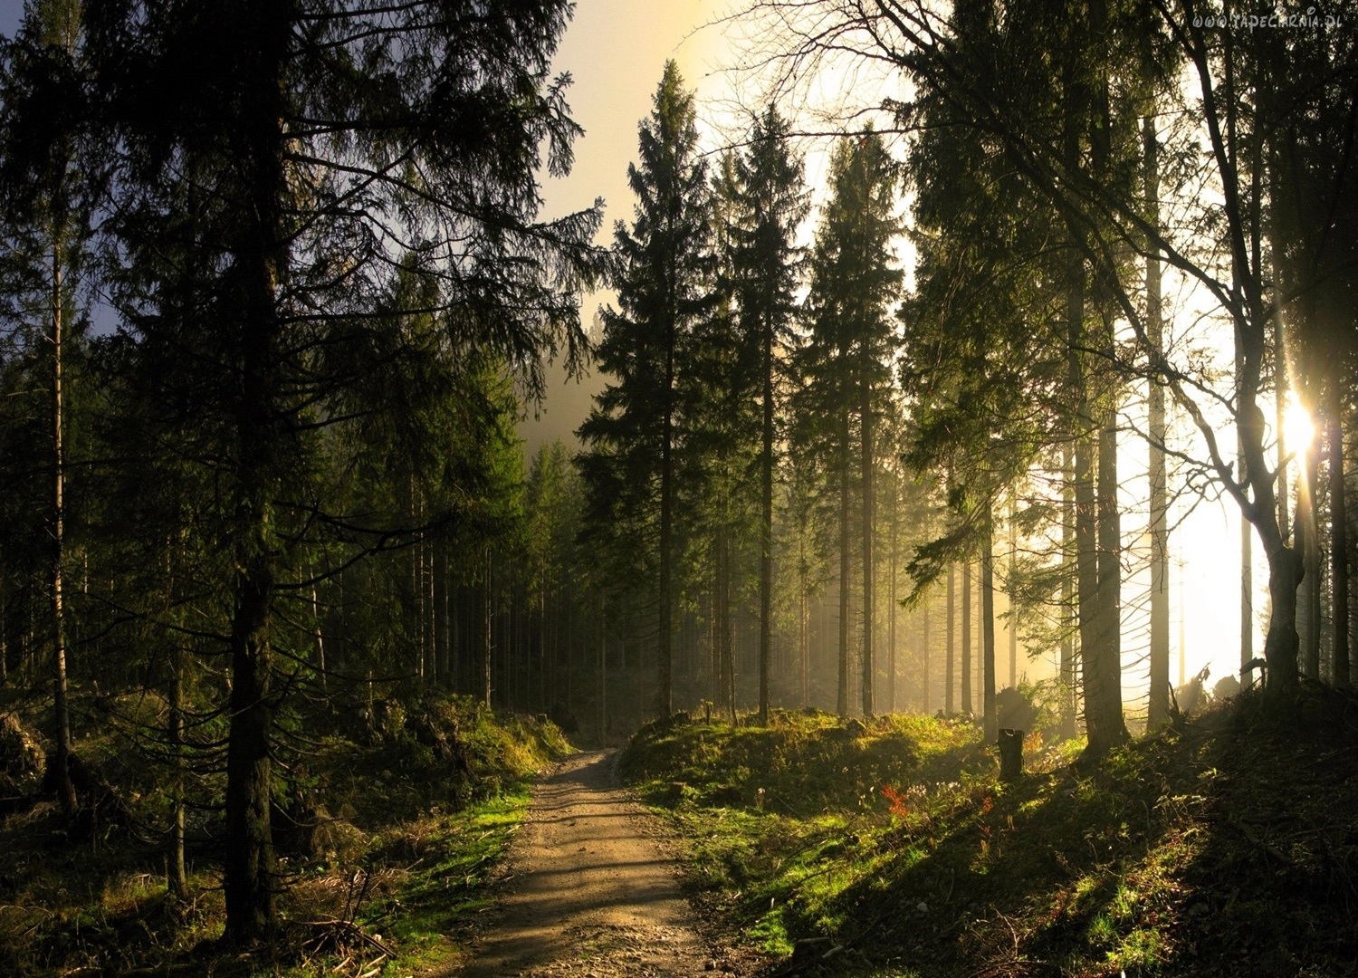
NADLEŚNICTWO OSTRÓW MAZOWIECKA –WCZORAJ,
DZIŚ I JUTRO…

Slide 2
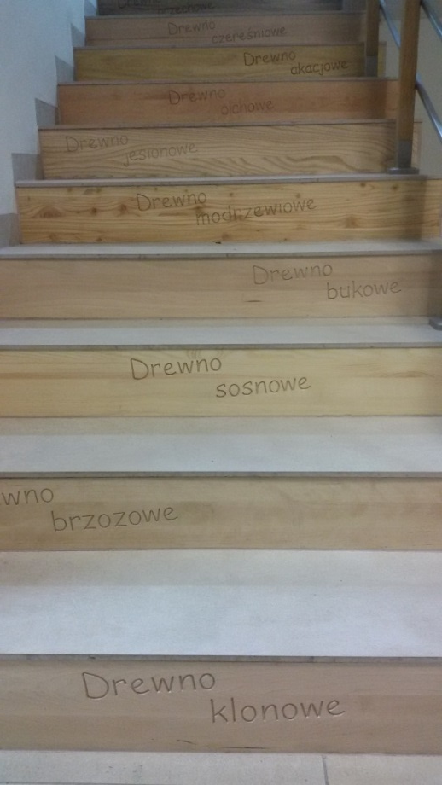
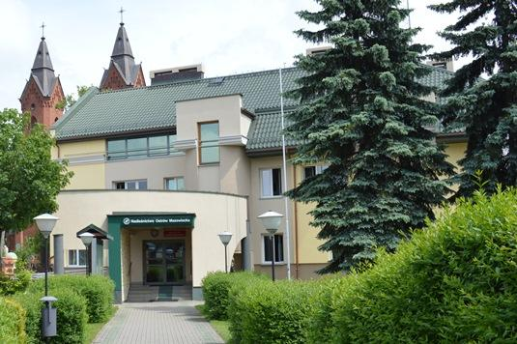
„ Piękną kartę w historii Nadleśnictwa Ostrów zapisał nadleśniczy Bolesław Zarzycki, znany w środowisku publicysta i pisarz. Objął on kierownictwo słabego organizacyjnie nadleśnictwa pod koniec 1933r. i w krótkim czasie zrobił z niego prężną placówkę znaną w kraju".
Budynek nadleśnictwa od początku znajduje się przy ulicy 3-go Maja 30.

Slide 3
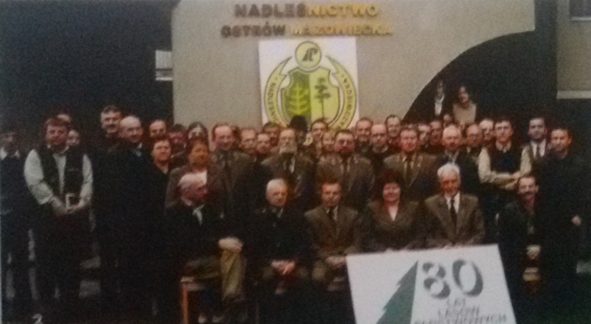
Państwowe Gospodarstwo Leśne ­ Lasy Państwowe sprawuje nadzór nad wszystkimi lasami należącymi do Skarbu Państwa na terenie Polski (z pominięciem Parków Narodowych). Lasy Państwowe podzielone są na nadleśnictwa, które z kolei dzielą się na leśnictwa. Tworzą je pracownicy, którzy zajmują się: zarządzaniem lasami, prowadzeniem w nich gospodarki leśnej i ochroną tych lasów oraz zwalczaniem przestępstw i wykroczeń w zakresie szkodnictwa leśnego.
W 1924 r. nadleśniczym był pan Malicki, a obecnie funkcję tę pełni pan Piotr Uścian-Szaciłowski.

Slide 4
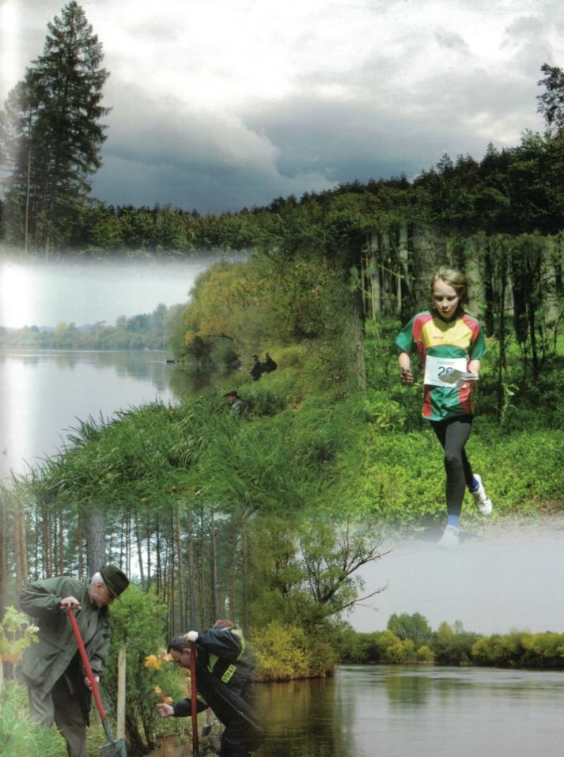
My i nasze nadleśnictwo
My, uczniowie Zespołu Szkół nr 1 w Ostrowi Mazowieckiej, jako młodzi ludzie, interesujemy się ochroną lasów
i zagrożonych gatunków, znajdujących się na naszym terenie. Aktywnie bierzemy udział w przedsięwzięciach organizowanych przez nasze nadleśnictwo.
Wciąż poszerza ono swoją ofertę rekreacyjno-edukacyjną poprzez wytyczanie tras rowerowych czy choćby lekcje w terenie.
Nasza szkoła brała udział w zliczaniu zwierzyny (w tym dzików) oraz sadzeniu lasów, a także w nagonce w Broku.

Slide 5
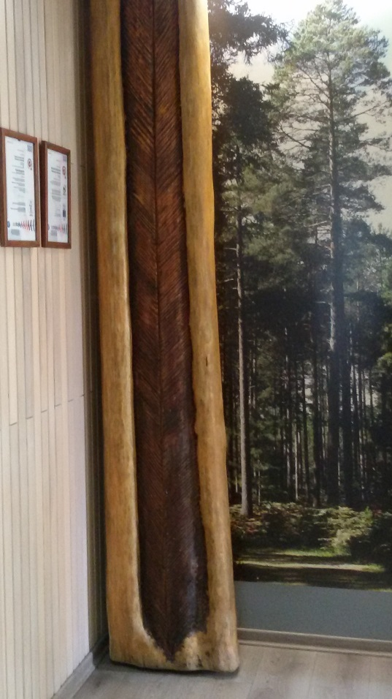
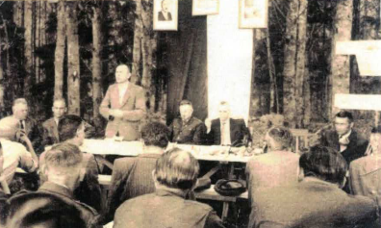
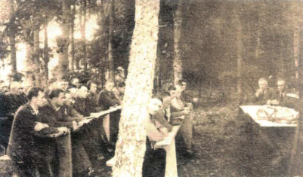
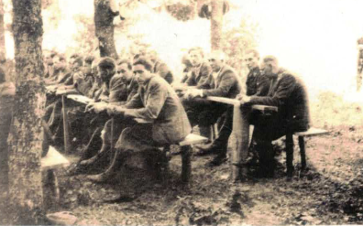
Jednym z zajęć leśniczych na naszym terenie było kiedyś żywicowanie drzew. Zdjęcia przedstawiają, jak przebiegał ten proces.
Obecnie nie stosuje się już tej metody, ale pozostałości po niej widać jeszcze dzisiaj.

Slide 6
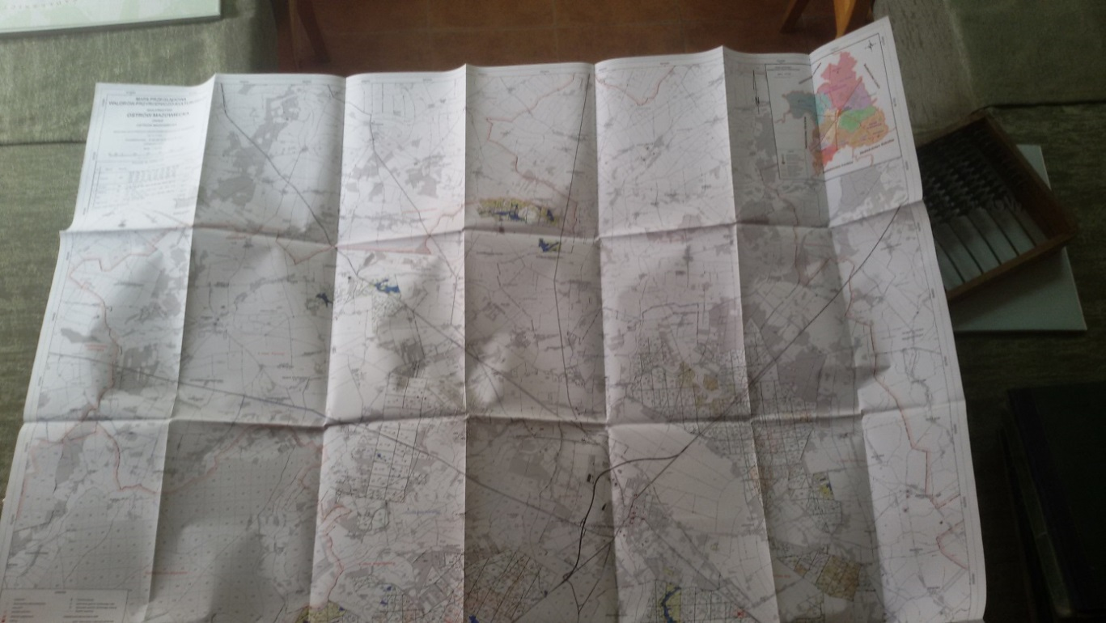
Tak zmienił się wygląd map od 1949 r. do dzisiaj.
Przedstawiono na nich lasy Grabownicy oraz obszar Nadleśnictwa Ostrów Mazowiecka.

Slide 7
Rejestrator to komputer mobilny wraz z dedykowanym oprogramowaniem, używany przez leśniczego. Wdrożenie urządzenia spowodowało zunifikowanie i uproszczenie obiegu dokumentów, pozwoliło na przyjęcie zasady jednokrotnej ewidencji zdarzeń gospodarczych, wyeliminowało błędy występujące podczas ręcznej ewidencji, przyspieszyło obieg informacji. Jednocześnie zapewniony został szybki dostęp do aktualnych danych.

Slide 8
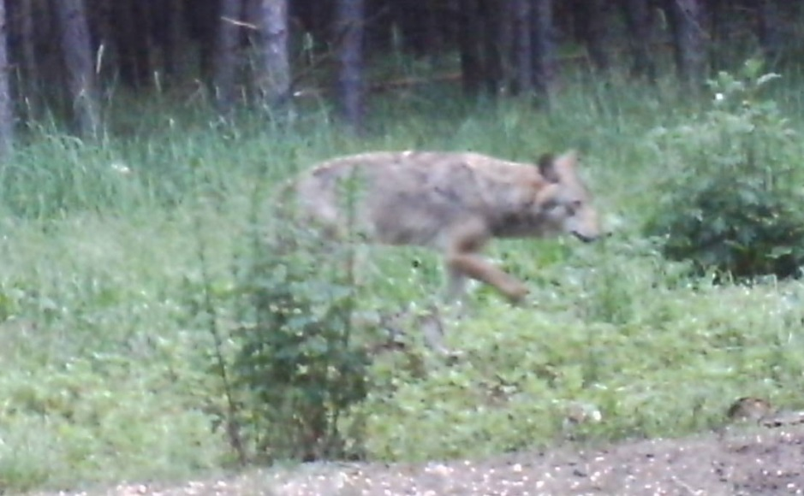
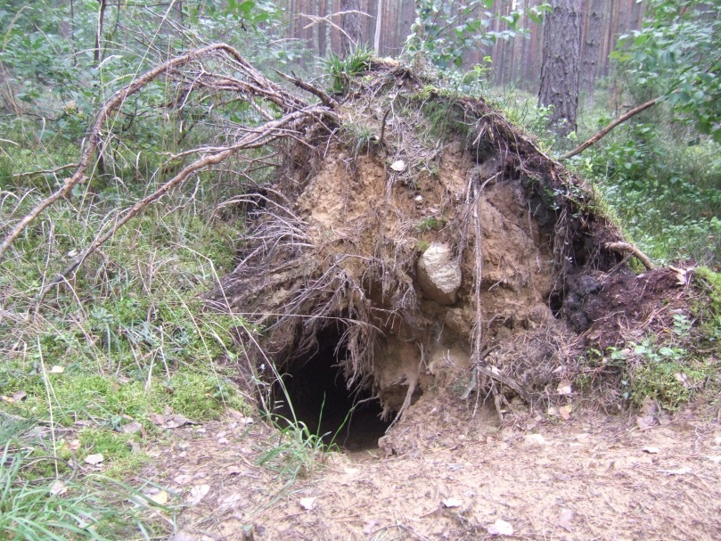
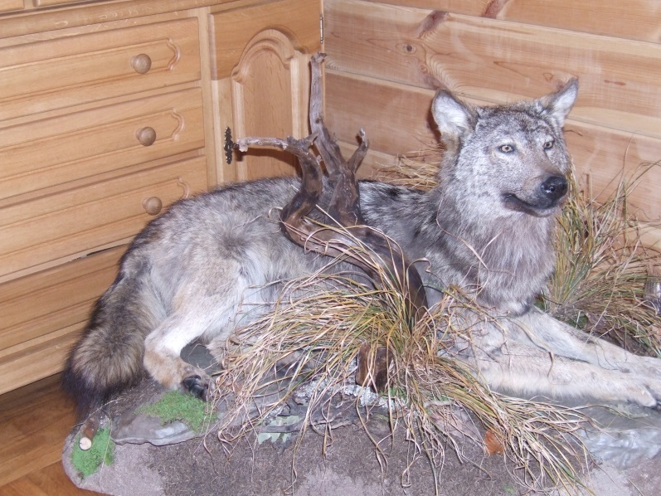
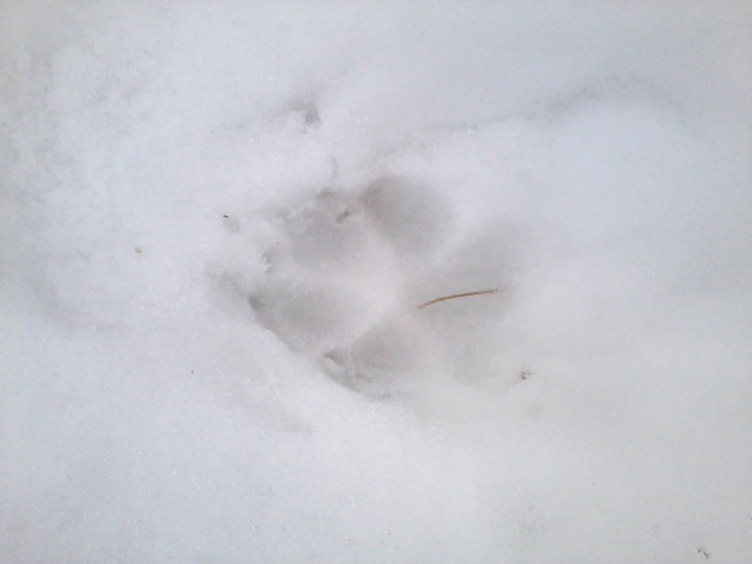
Leśniczy zaobserwowali zwiększenie się populacji wilków w lasach ostrowskich do tego stopnia, że konieczny był odstrzał prewencyjny.

Slide 9
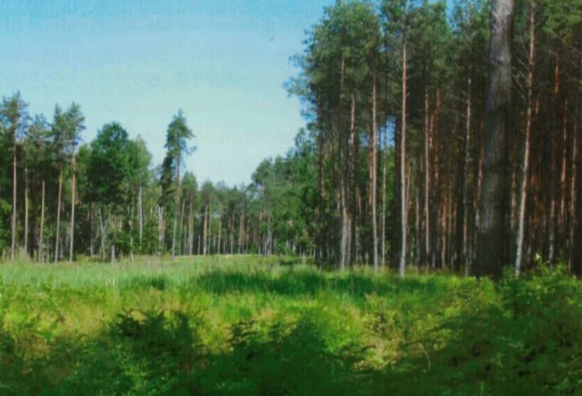
„Wczoraj do ciebie nie należy. Jutro niepewne… Tylko dziś jest twoje.”
Niestety, przyszłość lasów naszego nadleśnictwa jest niepewna, ponieważ zagrażają im huragany, a także pożary.
Pożar i odnowienie po huraganie z 2011 roku.

Slide 10
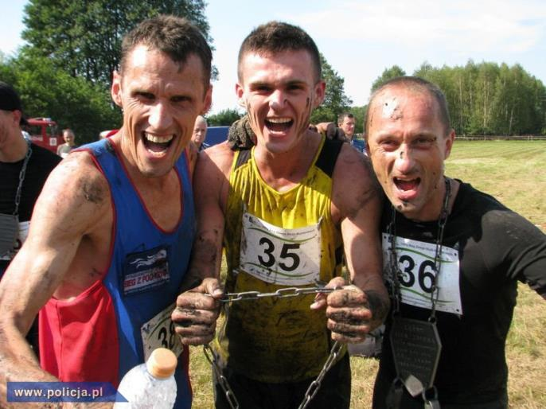
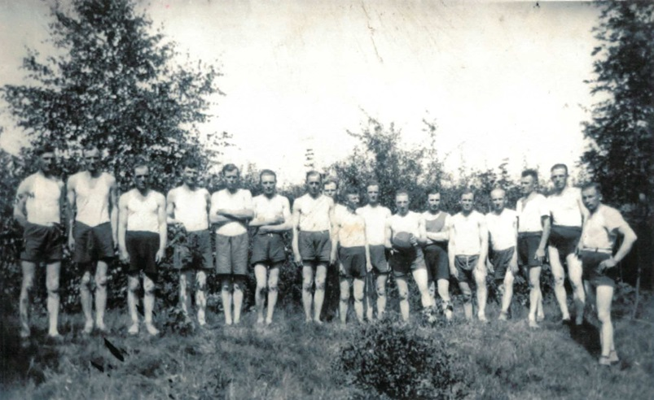
Nasi leśniczy nie tylko zajmują się ochroną i dbaniem o lasy, ale także aktywnie spędzają wolny czas. Robili to nawet kilkadziesiąt lat temu.
Nasze nadleśnictwo organizuje coroczny Bieg Zbiega, który cieszy się dużą popularnością.
Piotr Bicz (3TI), Joanna Brzostek (2LOb), Karol Sapiecha (2LOb)
Zespół Szkół Nr 1 im. Rtm. W. Pileckiego w Ostrowi Mazowieckiej
Szkoła ponadgimnazjalna

